Slide 1
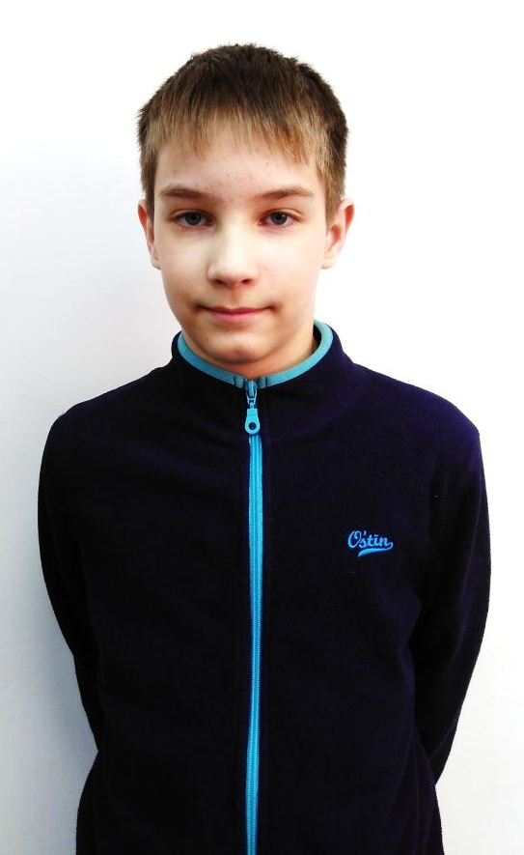
Самопрезентация участника конкурсного отбора на отраслевую смену для одаренных детей городов Росатома во Всероссийском детском центре «Орлёнок»
КРОТОВ РОМАН АЛЕКСАНДРОВИЧ
Дата Рождения: 26.10.2003
Город: Саров
Учреждение:
Дворец детского (юношеского) творчества, объединение «Робототехника»,
МБОУ Лицей №15, 5 класс
Я и мои родители даем согласие на размещение материалов на сайте проекта
«Школа Росатома»

Slide 2
Достижение в проекте «Школа Росатома»
25-26 марта 2016 года во Дворце детского (юношеского) творчества города Сарова проводился конкурс интерактивных познавательных объектов «Экспериментариум».
Моя команда «ХАКЕРЫ» вышла
в финал с проектом:
стенд “Шестерёнки”
http://esarov.ru/about/
По результатам финала наша команда заняла ПЕРВОЕ МЕСТО
и была награждена призами
http://esarov.ru/about/

Slide 3
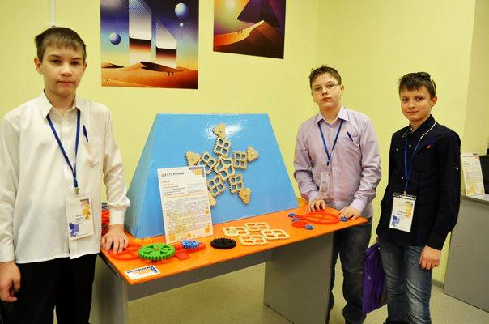
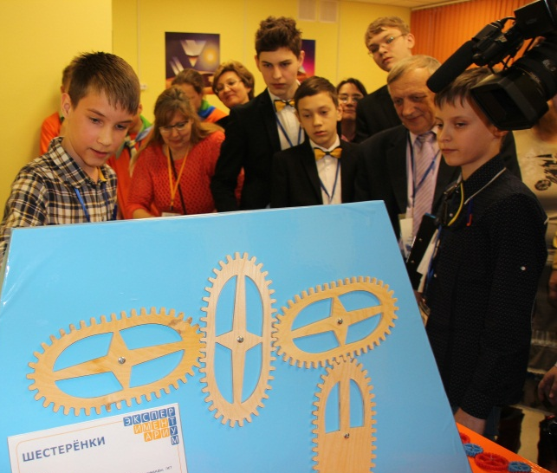
Проект на конкурсе «ЭКСПЕРЕМЕНТАРИУМ»
В ходе заочного этапа нами был разработан проект стенда с различными шестерёнками. Наш проект прошел отборочный этап конкурса интерактивных познавательных объектов. Очный этап «Экспериментариума» включал в себя презентацию установок перед членами жюри, а так же проведение экскурсии для первых посетителей музея.
В ходе подготовки я выступал в дизайнера команды.
В ходе очного этапа мы защищали наш проект перед экспертами. Наш проект получил максимальную оценку и занял первое место. Для нас это был отличный опыт проектной и командной деятельности.

Slide 4
МОИ ДОСТИЖЕНИЯ ЗА ПОСЛЕДНИЙ ПЕРИОД
26 октября 2015. Диплом первой степени в международной олимпиаде проекта "Инфоурок".
Осень 2015. Сертификат участника в финальном туре международной олимпиады "Инфоурок".
14 апреля 2015. Грамота в номинации "Преданность объединению юный техник".
Второе место в олимпиаде по начальному техническому моделированию посвященной 70-ти летию разгрома советскими войсками немецко - фашистких войск в Курской битве.
Диплом за второе место в конкурсе построек LEGO "В гости к звездам".

Slide 5
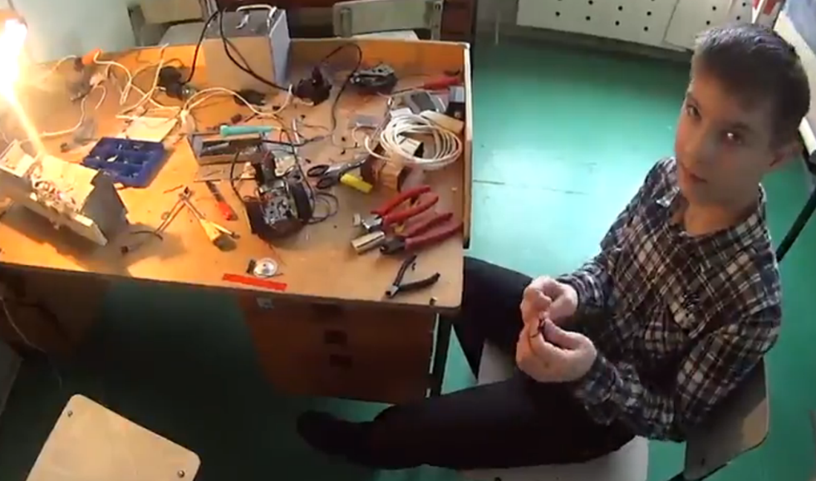
МОИ ИНТЕРЕСЫ И ПЕРСПЕКТИВЫ
Помимо учебы и участия в олимпиадах я увлекаюсь программированием и роботостроением. Занятия робототехникой я начал с конструктора arduino. Однако сейчас я перешел на более сложный и интересный контроллер на базе Arduino. Собираюсь собрать своего полноценного робота и участвовать с ним в соревнованиях.
На данный момент свое будущее я связываю с информационными технологиями, в освоении которых ключевую роль играют отличные знания математики и информатики.
Для успешной и плодотворной работы человеку необходима активность к знаниям.
Я начал с одиннадцати лет заниматься математикой и информатикой. Также в течение нескольких лет с детства посещал кружок моделирования.

Slide 6
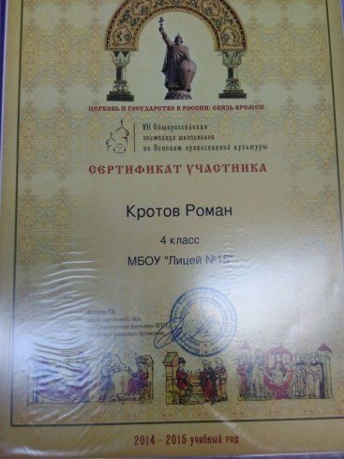
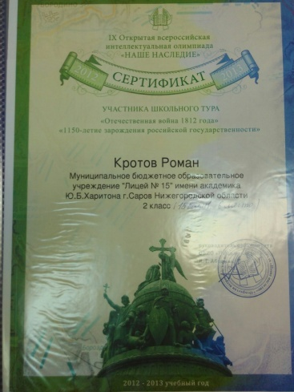
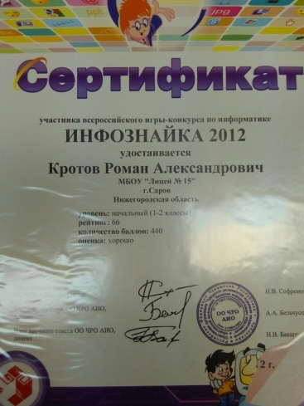
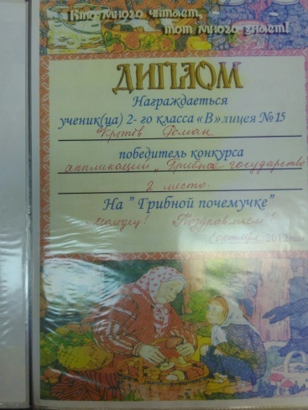
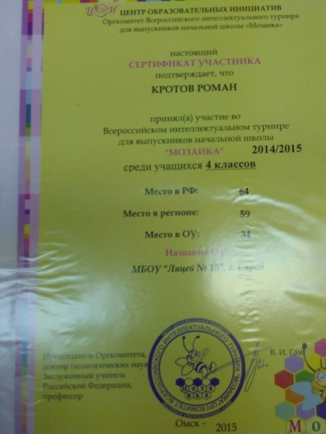
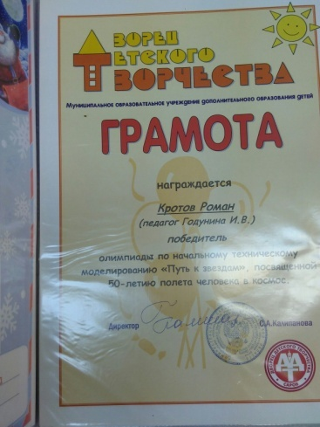
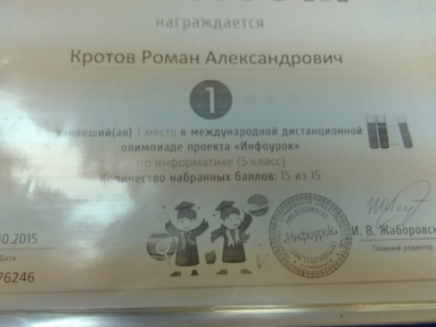
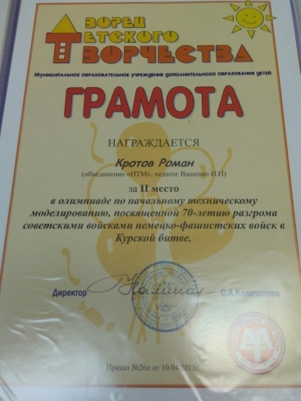
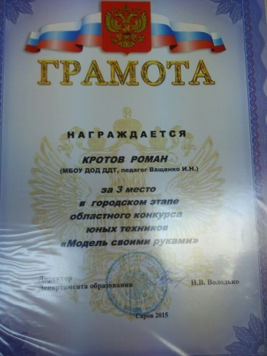
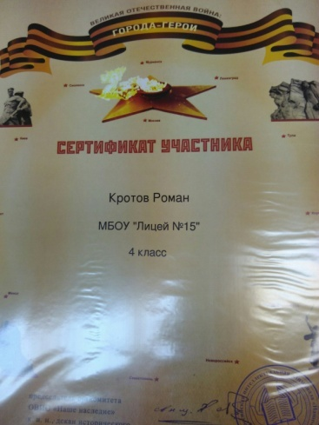
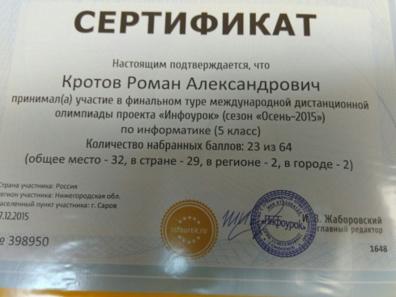
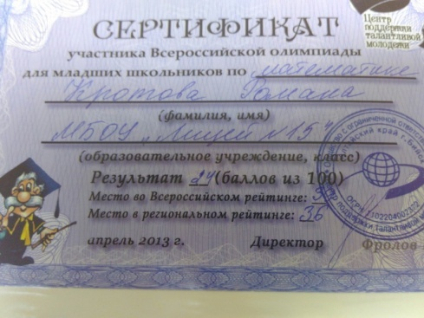
ТВОРЧЕСКАЯ ДЕЯТЕЛЬНОСТЬ

